Slide 1

«Рекурсия»

Slide 2
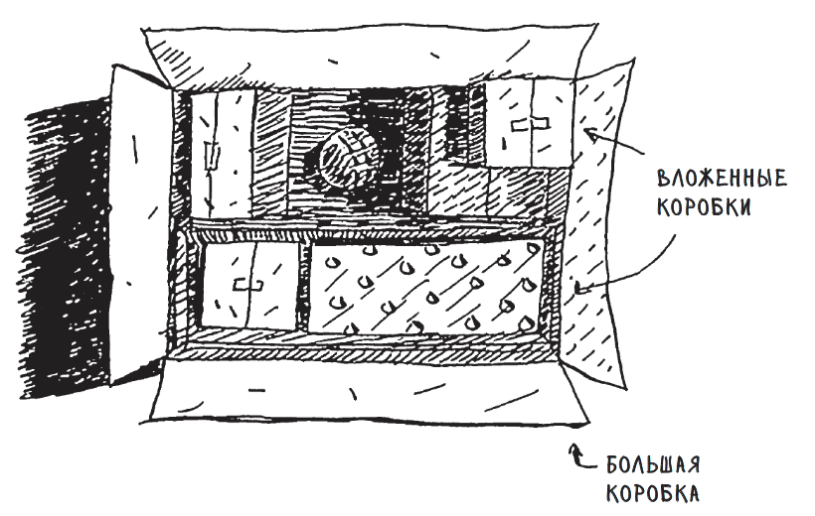
Воображаем
Допустим, вы разбираете чулан своей бабушки и натыкаетесь назагадочный запертый чемодан. Бабушка говорит, что ключ к чемодану, скорее всего, лежит в коробке. В коробке лежат другие коробки, а в них лежат маленькие коробочки.
Ключ находится где-то там. Какой алгоритм мы сможем использовать?

Slide 3
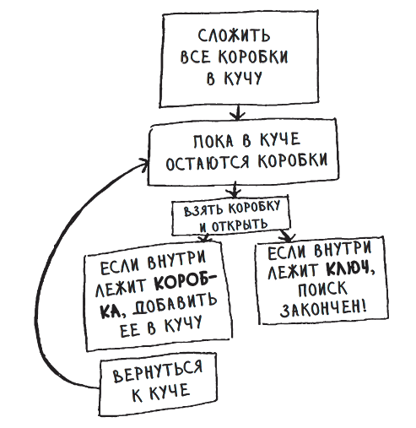
Алгоритм № 1

Slide 4
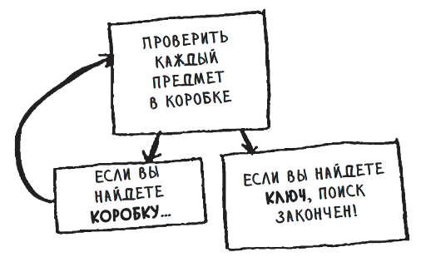
Алгоритм № 2

Slide 5
Сверим два алгоритма
1. Сложить все коробки в кучу.
2. Взять коробку и открыть.
3. Если внутри лежит коробка, добавить ее в кучу для последующего поиска.
4. Если внутри лежит ключ, поиск закончен!
5. Повторить.
1. Просмотреть содержимое коробки.
2. Если вы найдете коробку, вернуться к шагу 1.
3. Если вы найдете ключ, поиск закончен!

Slide 6
Псевдокод
Первое решение можно построить на цикле while. Пока куча коробок не пуста, взять очередную коробку и проверить ее содержимое:
def look_for_key(main_box):
pile = main_box.make_a_pile_to_look_through()
while pile is not empty:
box = pile.grab_a_box()
for item in box:
if item.is_a_box():
pile.append(item)
elif item.is_a_key():
print "found the key!"

Slide 7
Псевдокод
Второй способ основан на рекурсии. Рекурсией называется вызов функцией
самой себя. Второе решение на может выглядеть так:
def look_for_key(box):
for item in box:
if item.is_a_box():
look_for_key(item) ←------------ Рекурсия!
elif item.is_a_key():
print "found the key!"
Циклы могут ускорить работу программы. Рекурсия может ускорить работу программиста. Выбирайте, что важнее в вашей ситуации!
© stackoverflow.com

Slide 8
Стек (Last In, First Out, LIFO)
Тарелки в шкафу
Когда ставишь новую тарелку, ты кладёшь её сверху.
Когда достаёшь тарелку, берёшь самую верхнюю.
Верхняя тарелка — последняя, что положили.
Стопка книг или блокнотов
Кладёшь новые книги сверху.
Читаешь сначала ту, что сверху, а не снизу.
Ctrl+z в текстовом редакторе
Последнее действие сохраняется в “стеке”.
Когда нажимаешь Ctrl+z, отменяется последнее действие.

Slide 9
Псевдокод
Рекурсивные функции тоже используют стек вызовов!
Каждый раз, когда функция вызывает саму себя, Python кладёт информацию о вызове в стек. Когда функция заканчивает работу, Python достаёт её из стека и возвращается к предыдущей.

Slide 10
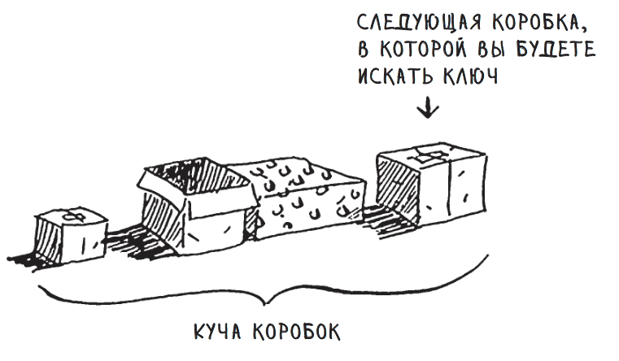
Вернёмся к коробкам
Вариант с кучей

Slide 11
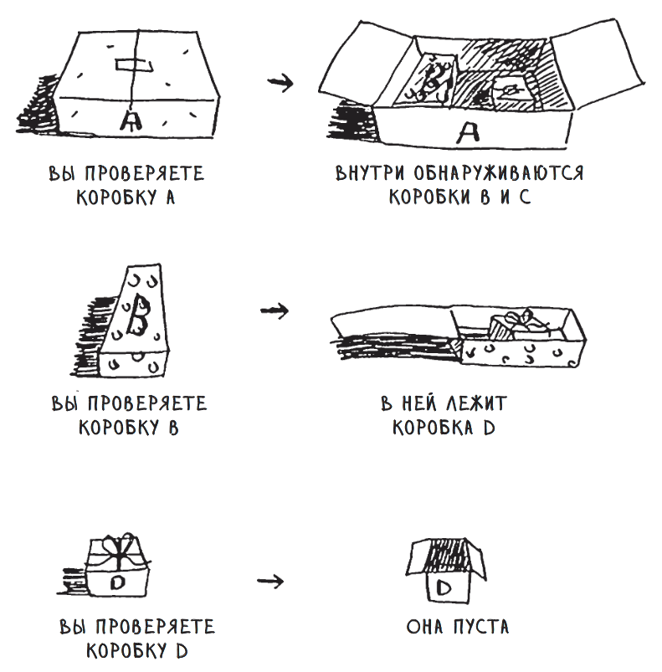
Вариант с рекурсией

Slide 12
Задачи
Вывод чисел от 1 до n
Написать функцию, которая выводит числа от 1 до n рекурсивно.
Пример: print_numbers(5) → 1 2 3 4 5
Сумма чисел от 1 до n
Написать функцию, которая возвращает сумму чисел от 1 до n.
Пример: sum(5) → 15
Обратная строка
Написать рекурсивную функцию, которая переворачивает строку.
Пример: reverse("abc") → "cba"

Slide 13
Классические задачи
Факториал числа
Реализовать вычисление факториала числа n! с помощью рекурсии.
Пример: factorial(4) → 24
Числа Фибоначчи
Вывести n-е число Фибоначчи рекурсивно.
Пример: fibonacci(6) → 8
Проверка палиндрома
Рекурсивно проверить, является ли строка палиндромом.
Пример: "radar" → True, "hello" → False

Slide 14

«Разделяй и властвуй»

Slide 15
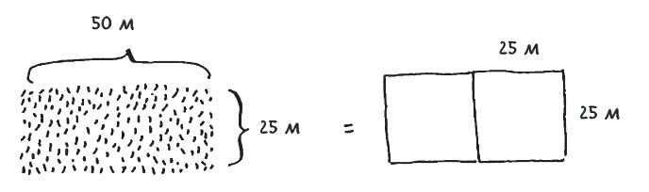
Решение задачи методом «разделяй и властвуй» состоит из двух шагов.
1. Сначала определяется базовый случай. Это должен быть простейший
случай из всех возможных.
2. Задача делится или сокращается до тех пор, пока не будет сведена к базовому случаю.
Какой может быть базовый случай?

Slide 16
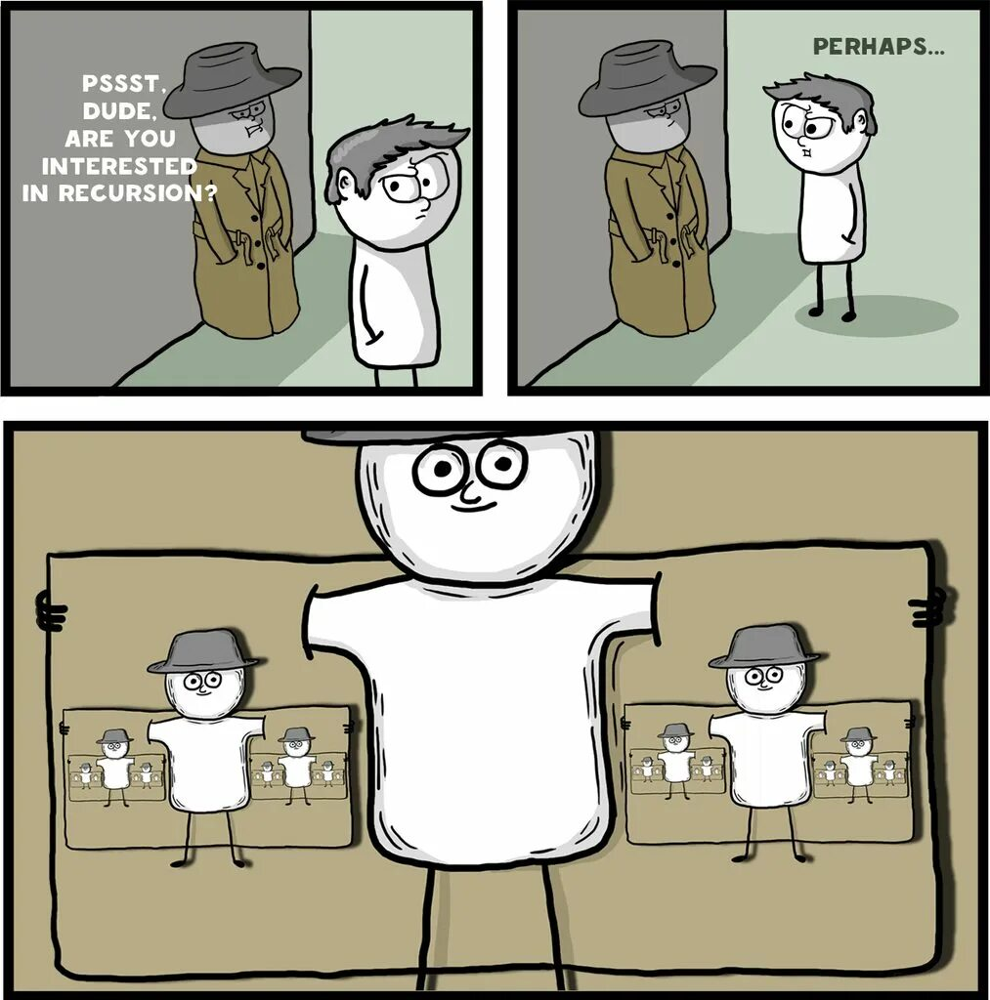
Теперь нужно вычислить рекурсивный случай.

Slide 17
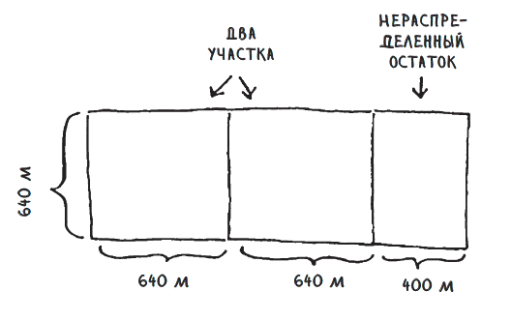

Slide 18
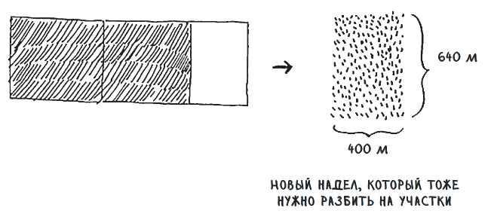
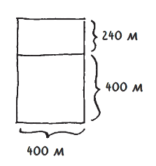
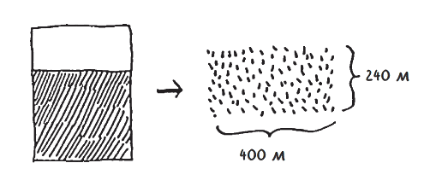
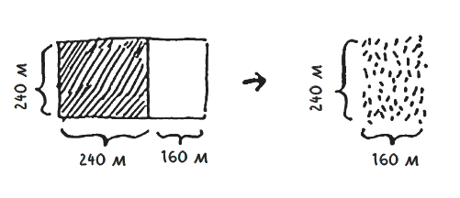
1
2
3
4

Slide 19
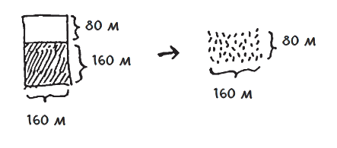

Базовый случай!

Slide 20
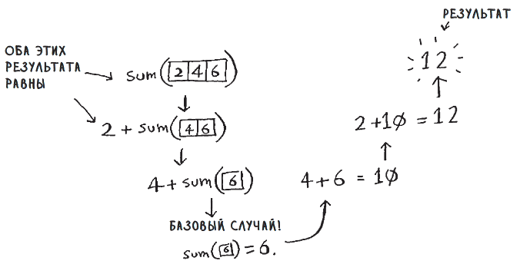
Начнём
Имеется массив чисел. Нужно просуммировать все числа и вернуть сумму.
Шаг 1: определить базовый случай. Как выглядит самый простой массив, который вы можете получить? Как должен выглядеть простейший случай? Если у вас будет массив с 0 или 1 элементом, он суммируется достаточно просто.
Шаг 2: каждый рекурсивный вызов должен приближать вас к пустому массиву. Как уменьшить размер задачи? Один из возможных способов:

Slide 21
Функциональные языки
Языки программирования, в которых отсутствуют классические циклы (for, while и т.п.), но присутствует рекурсия как основной способ организации повторений, — это, прежде всего, функциональные языки программирования. В них циклы реализуются именно через рекурсивные вызовы функций.
Lisp
Один из старейших языков программирования, созданный в 1958 году Джоном Маккарти
Применение: Используется в искусственном интеллекте, исследовательских проектах, автоматизации, прототипировании. В наши дни популярны диалекты Common Lisp, Scheme и Clojure
Scheme
Диалект Lisp, разработанный в 1970-х годах, ориентирован на минимализм и чистоту функционального программирования.
Применение: Образовательный язык, часто используется для обучения функциональному программированию, а также в исследовательских целях и прототипировании
Haskell
Чисто функциональный язык программирования, разработанный в конце 1980-х — начале 1990-х годов, названный в честь логика Хаскелла Карри
Применение: Используется в академических исследованиях, разработке сложных систем, финансовом секторе, обработке данных и параллельных вычислениях.
Erlang
Язык программирования, разработанный в 1980-х годах компанией Ericsson для создания распределённых, отказоустойчивых и масштабируемых систем.
Применение: Широко применяется в телекоммуникациях, системах реального времени, мессенджерах (например, WhatsApp), банковских системах и других областях, где важна надежность и масштабируемость

Slide 22
Задачи
- Имеется массив чисел. Нужно просуммировать все числа и вернуть сумму.
- Напишите рекурсивную функцию для подсчета
элементов в списке.
- Напишите рекурсивную функцию для нахождения наибольшего числа в списке.
Задача 1

